Slide 1
세미나
23.07.10.
전자융합공학부
20191463 황상훈

Slide 2



학회
한국 반도체 학술 대회
2024. 01. 24~26.
반도체인들이 함께 즐길 수 있고 특히 젊은 신세대 반도체인들이 반도체인로서의 자부심을 느낄 수 있는 학술대회
대한전자공학회
2024. 06.
전자, 정보, 통신 및 그 관련 분야에 관한 학술 및 기술의 진흥과 발전에 공헌하기 위한 학회
IMID 2024
2024. 08.
디스플레이산업의 지속적 성장을 위한 양질의 정보와 인맥교류 기술개발 사업화전략 등을 공유하는 장

Slide 3
연구 / 논문
연구
IGZO 두께에 따른 TFT 안정성 평가
SU–8을 이용한 뱅크공정
논문
현재는 경험과 지식이 부족해서 추후에 관심있는 주제를 선정하여 연구하고 작성

Slide 4


삼성 디스플레이 채용 과정
지원서 접수
하반기 채용 : 전년도 9월 지원서 접수
상반기 채용 : 금년도 3월 지원서 접수
영어회화 최소등급
OPIC : IL
TOEIC SPEAKING : Level 5 / 110점 이상
우대 사항
중국어 자격증 보유자 : HSK 5급 이상
공인한자능력자격 보유자
한국공학교육인증원이 인증한 공학교육 프로그램 이수자

Slide 5
삼성 디스플레이 채용 과정
직무적합성 평가 (서류)
대내외 활동
어학사항
ESSAY : 지원동기, 성장과정, 최근 사회 이슈, 직무관련경험
*지원서 접수부터 최종발표까지는 약 4개월 소요
직무적성검사 (GSAT)
수리논리 20문항, 추리 30문항 각 영역별 30분
준비 기간 : 서류 발표 이후 / 약 한 달 이내
면접
인적성 검사와 약식 GSAT
임원면접 : 인성 면접 (면접관 3 : 지원자 1)
직무문제풀이
직무역량면접 : 전공 면접 (면접관 3 : 지원자 1)

Slide 6
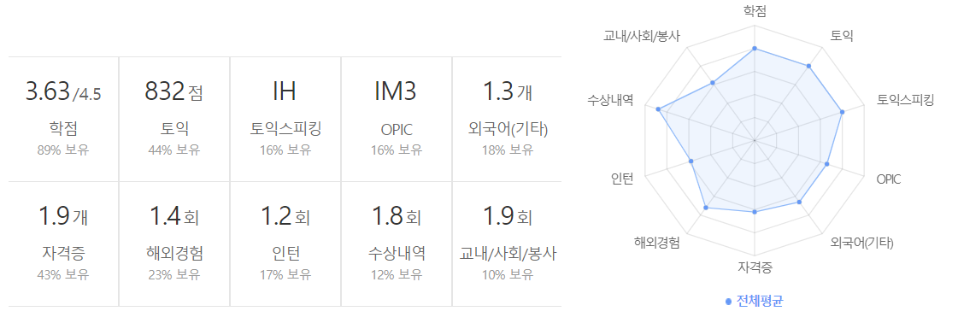
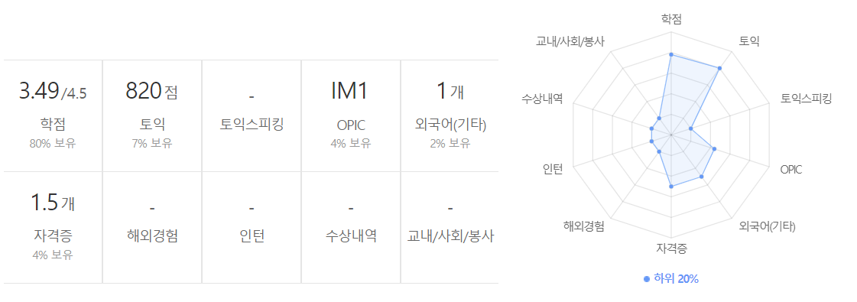
삼성 디스플레이 스펙
삼성디스플레이 입사 평균 스펙
삼성디스플레이 입사 하위 20% 스펙

Slide 7
삼성 디스플레이
외국어 자격증 | 합격자 최소 점수
TOEIC | 605
TOEIC SPEAKING | 110
OPIC | NH
HSK | 3급
JPT | 750
JLPT | N1
합격자 평균 1.5개 외국어 자격증 보유
외국어 : 영어(TOEIC, TOEIC SPEAKING, OPIC), 중국어(HSK), 일본어(JPT, JLPT) 등
-> 토익 800점 이상, OPIC IL등급 이상, 중국어 자격증 목표

Slide 8
외국어 자격증
TOEIC
- 한국, 일본, 대만에서 인기있는 시험이다.
- 토플과 같은 다른 시험에 비해 응시료가 싸고, 자주 응시할 수 있어 많은 사람들이 취득한다.
OPIC
- TOEIC Speaking과 같은 영어 말하기 시험이다.
- 문제 난이도를 시험 중간에 조절할 수 있는 특징이 있다.
HSK
- 최고급수는 9급으로 한자문화권에서는 4급부터 활용도가 있고, 취직 등을 위해서는 5급부터 메리트가 있다.
* 점수 유효 기간 : 응시일로부터 2년 *

Slide 9
삼성 디스플레이
자격증 | 보유
MOS | 8%
워드프로세서 1급 | 7.1%
정보처리기능사 | 6.2%
정보기기운용기능사 | 6.2%
컴퓨터활용능력 2급 | 6.2%
합격자 평균 2.2개 자격증 보유
자격증 : MOS, 워드프로세서 1급, 정보처리기능사, 정보기기운용기능사, 컴퓨터활용능력 2급 등
-> 워드프로세서 1급, 컴퓨터활용능력 2급 목표

Slide 10
자격증
워드프로세서 1급 (한글)
- 필기 : 워드프로세싱 일반, PC운영 체제, 컴퓨터 및 정보 활용
- 실기 : 문서 작성
* 필기가 없는 MOS나 ITQ 자격증에 비하면 공신력이 있다.
컴퓨터활용능력 2급 (Excel)
- 필기 : 컴퓨터 일반, 스프레드시트 일반
- 실기 : 스프레드시트 실무
* 컴퓨터활용능력은 워드프로세서의 상위 호환이다.
* 2급에 비해 1급은 난도가 매우 높아 대부분 2급을 취득한다.
* 필기 합격 유효 기간 2년 *

Slide 11
삼성 디스플레이
해외경험 : 보유자 평균 1.4회
인턴 : 보유자 평균 1.1회
수상경력 : 보유자 평균 1.8회
교내/사회/봉사활동 : 보유자 평균 1.9회
해외경험 | 비율
없음 | 76.6%
1회 | 16%
2회 | 5.6%
3회 이상 | 1.7%
인턴 | 비율
없음 | 83.1%
1회 | 14.7%
2회 | 1.7%
3회 이상 | 0.4%
수상경력 | 비율
없음 | 87.9%
1회 | 7.4%
2회 | 2.2%
3회 이상 | 2.6%
교내/사회/봉사활동 | 비율
없음 | 89.6%
1회 | 5.6%
2회 | 3%
3회 이상 | 1.7%

Slide 12
목표
올해 목표
직접 TFT를 공정할 수 있는 연구실에서 많은 공정 경험과 지식들을 쌓기
토익 시험을 한 번도 응시하지 않아서 시험을 보고 저의 현재 실력을 파악하고, 그에 맞는 토익 공부하기
대학교 학점 유지하기

Slide 13
목표
향후 목표
직접 연구한 내용으로 학회에서 발표하기
OPIC IL등급 자격증 따기
워드프로세서와 컴퓨터활용능력 자격증 따기
TOEIC과 OPIC을 끝내게 된다면 중국어를 공부해서 HSK 5급 자격증 따기

Slide 14
감사합니다

